Slide 1
深入浅出Spring Boot
Weekly Share 23
NICKKCIK LI - 20190528

Slide 2
MVVM
Weekly Share 23
NICKKCIK LI - 20190528
Notes:
vue的双向绑定原理及实现
https://www.cnblogs.com/libin-1/p/6893712.html
5分钟教你实现Vue双向绑定
https://juejin.im/post/5c9832af5188252db5635082#heading-1
深入浅出基于“依赖收集”的响应式原理
https://juejin.im/post/5c504cc36fb9a049e660a6ec#heading-1
前端面试题：这是我理解的MVVM
https://juejin.im/post/5cb706efe51d456e6865930a#heading-4

Slide 3

目录
AGENDA
01
MVVM
1.数据双向绑定
2.变化侦测两种类型
（1）Pull: Angular / React
（2）Push: Vue
03
Compile
解析代码中 v-modle 指令和 {{}} 指令
Vue.js
02
Reactive - Object / Array
1.变化侦测实现步骤
（1）如何追踪变化
（2）什么是依赖
（3）怎么通知依赖
（4）如何收集依赖
2.Array - 拦截器
04
Demo
Q & A

Slide 4
01
MVVM
Model-View-ViewModel
PULL & PUSH

Slide 5
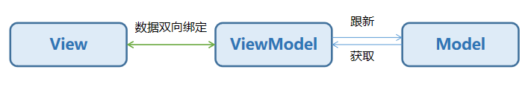
双向绑定
MVVM原理简化
MVVM
MVVM
1. Model-View-ViewModel
即模型-视图-视图模型
2. 一种简化用户界面的事件驱动编程方式
3. 核心是ViewModel层，生成和维护视图数据层
（1）该层向上与视图层进行双向数据绑定
（2）向下与 Model 层通过接口请求进行数据交互
Notes:
https://juejin.im/post/5cb706efe51d456e6865930a#heading-4
View视图层即用户界面，由HTML和CSS来构建，
Model是指数据模型，泛指后端各种业务逻辑处理和数据操控
ViewModel 连接view和model的桥梁
生成和维护的视图数据层

Slide 6
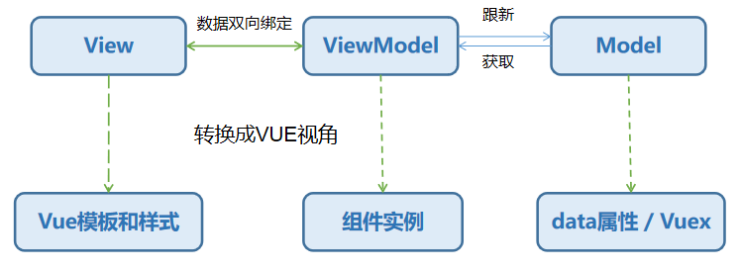
双向绑定
Vue视角理解MVVM
MVVM
MVVM
1. Model-View-ViewModel
即模型-视图-视图模型
2. 一种简化用户界面的事件驱动编程方式
3. 核心是ViewModel层，生成和维护视图数据层
（1）该层向上与视图层进行双向数据绑定
（2）向下与 Model 层通过接口请求进行数据交互
Notes:
转换成Vue视角，
Vue的模板和样式属于View层。Vue的组件实例属于ViewModel，
Vue的Model层，在没有引入全局Model层的情况下，就是Vue的data属性中的内容。如果开发者引入了全局的Model层，比如VUEX，那Model就是一个和Vue组件脱离的对象。

Slide 7
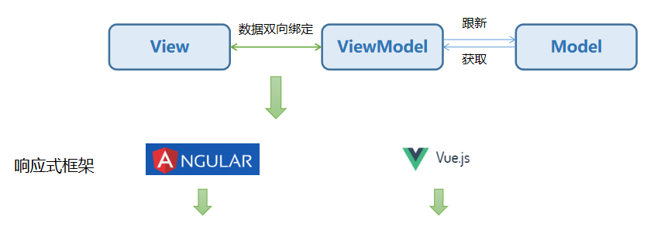
双向绑定
数据双向绑定
MVVM
MVVM
1. Model-View-ViewModel
即模型-视图-视图模型
2. 一种简化用户界面的事件驱动编程方式
3. 核心是ViewModel层，生成和维护视图数据层
（1）该层向上与视图层进行双向数据绑定
（2）向下与 Model 层通过接口请求进行数据交互
脏数据检查
变化侦测 / 数据劫持
1. 检测的时机是在数据发生变化时进行
2. 遍历检查所有的Watcher, 比较变化
1. 借用第三方API来劫持数据每个属性对应的getter和setter
2. Vue2.x 引入虚拟DOM，节点更新优化
Notes:
angular通过检查脏数据来进行UI层的操作更新,

Slide 8
变化侦测
VUE
什么是变化侦测？
Notes:
什么时变化侦测？
渲染是指从数据状态生成DOM，接着输出到用户界面显示。

Slide 9
变化侦测
渲染
VUE
渲染
数据状态
生成
DOM
输出
用户
界面
Notes:
什么时变化侦测？
渲染是指从数据状态生成DOM，接着输出到用户界面显示。

Slide 10
变化侦测
变化侦测原理
VUE
数据状态
生成
DOM
输出
用户
界面
渲染
X
映射
VUE
模板
如何确定状态发生什么变化？
变化侦测：
侦测数据的变化，当数据变化时，会通知视图进行相应的跟新。
Notes:
Vue的渲染过程时声明式的，通过Vue模板来描述状态和DOM之间的映射
当内部状态不断发生变化时，UI也会跟着不断重新渲染，这时如何确定状态发生了什么变化？

Slide 11
变化侦测
变化侦测分类
VUE
当状态发生了变化时，
PULL
PUSH
1. 代表： Angular / React
2. 监听状态变化的信号
从整个组件树中拉取所有状态，比对旧状态，然后跟新
3. 跟新粒度比较粗
Angular采取数据层脏检查
React使用的是Virtual DOM来侦测view层
1. 代表： Vue
2. 通知状态所绑定的所有依赖，跟新相应的DOM操作
知道数据变化，将更新的信号推送给需要更新的组件
3. 跟新粒度比较细
Vue1.x -> 依赖为具体的DOM节点，内存开销随着依赖越多而越大
Vue2.x -> 依赖为组件层级别，再加上虚拟DOM比对
4.“推”类型的变化侦测可以随意调整粒度
Notes:
变化侦测分为两种类型，一种时推，另一种时拉

Slide 12
变化侦测
变化侦测实现思路
VUE
实现Dep
实现Watcher
如何收集依赖？
实现Observer
如何通知属性的依赖？
实现Compile
如何追踪属性变化？
指令解析器，对每个元素节点的指令进行扫描和解析，例如解析本文中 v-model 指令和 {{}} 指令

Slide 13
02
Reactive - Object / Array
（1）如何追踪变化
（2）什么是依赖
（3）怎么通知依赖
（4）如何收集依赖

Slide 14
变化侦测
效果
OBJECT

Slide 15
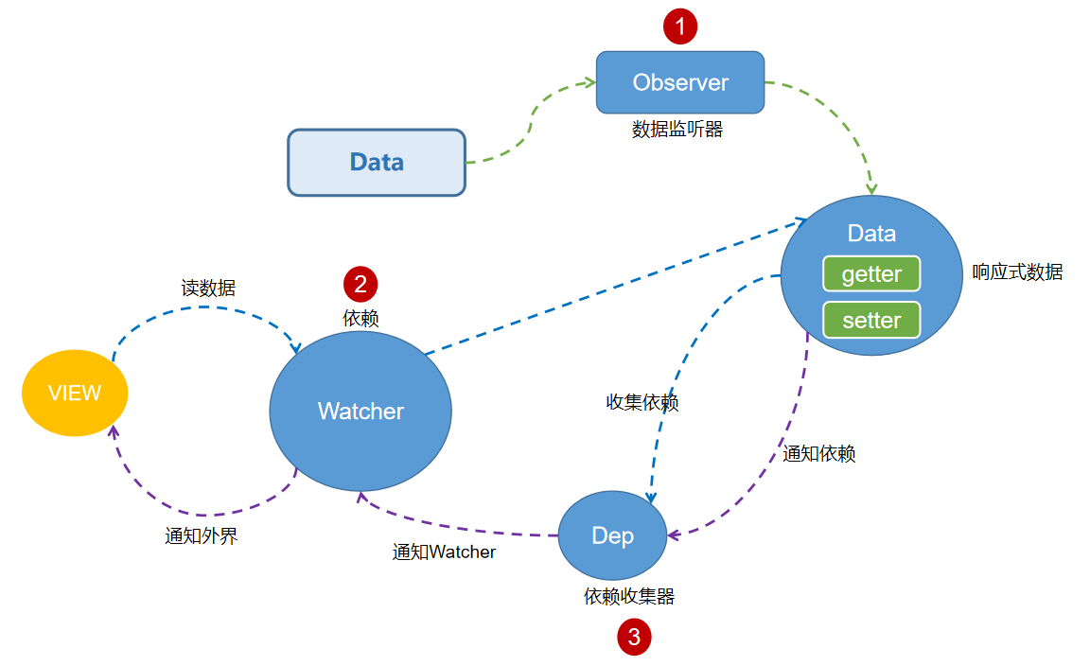


变化侦测
具体化变化侦测交互
OBJECT
Notes:
在实例化的时候，我们针对每个属性都添加一个Watcher()订阅者，在observe（）的监听属性赋值的时候，
将每个属性绑定的订阅者存储在Dep数组中，在set方法触发的时候，调用dep.notify()方法通知Watcher()更新数据，最后实现了视图的更新。
（1）Data通过Observer转换成Getter/Setter的形式来追踪变化
（2）当外界通过Watcher读取数据时，会出发Getter从而将Watcher添加到依赖中
（3）当数据发生变化时，会触发Setter。从而Dep中的依赖就会发送通知
Watcher接收到通知后，会向外界发送通知，变化通知外界触发视图跟新

Slide 16
变化侦测
变化侦测具体实现原理
OBJECT
响应式原理具体实现
1. 实现一个Observer，让数据对象变得可“观察”
2. 实现一个Watcher， 依赖即订阅者，能够订阅并收到每个属性变动的通知
3. 实现一个Dep，依赖收集器即消息订阅器，用来收集依赖和管理依赖（通知）
Notes:
在实例化的时候，我们针对每个属性都添加一个Watcher()订阅者，在observe（）的监听属性赋值的时候，
将每个属性绑定的订阅者存储在Dep数组中，在set方法触发的时候，调用dep.notify()方法通知Watcher()更新数据，最后实现了视图的更新。

Slide 17
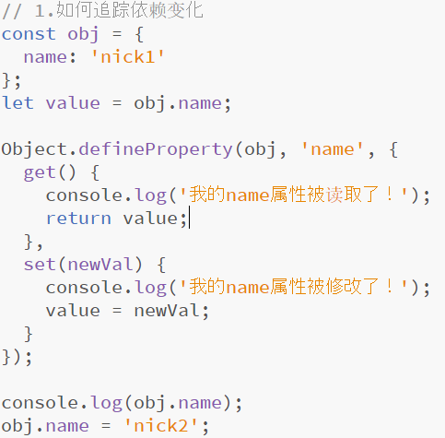
变化侦测
如何追踪变化？
OBJECT
Object.defineProperty
1. 控制一个对象属性的特有操作，例如读写权限
2. 读取对象属性时会触发getter方法，修改时会触发setter方法
3. 重写Object[key]的getter/setter来实现数据的响应式
4. 新增属性和删除属性都无法追踪到
Notes:
https://blog.csdn.net/muzidigbig/article/details/88706182

Slide 18
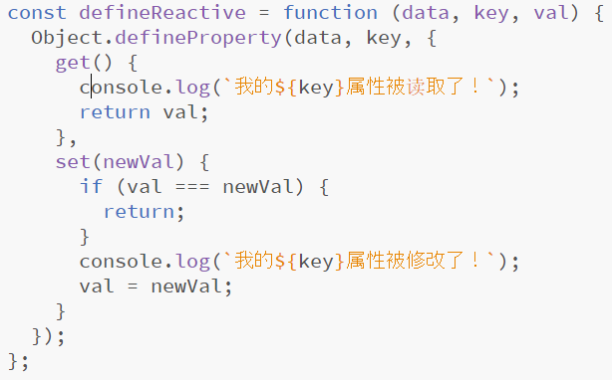
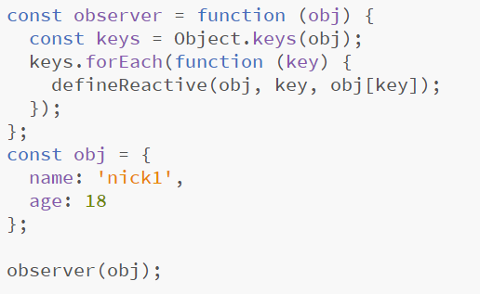
变化侦测
优化 - 递归所有Key
OBJECT
Observer
1. 将Object中的所有属性都转换为响应式
2. 设定对象属性的 setter/getter 方法来监听数据的变化

Slide 19
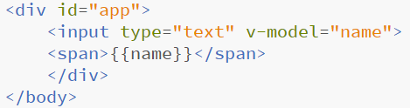
变化侦测
什么是依赖？
OBJECT
依赖 -> Watcher
1. 即当属性变化时，所有通知的目标
2. 目标：模板 / computed / watch / props / propsData ...
Notes:
既有肯时一个

Slide 20
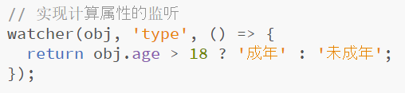
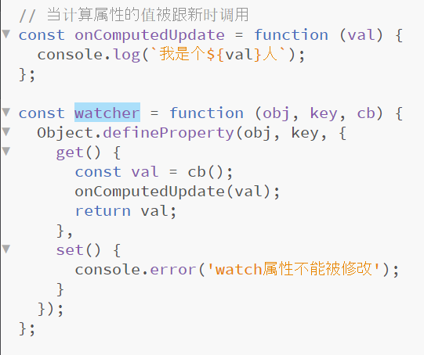
变化侦测
如何通知依赖？
OBJECT
如何主动通知？
可否利用可观测对象的属性，
即age属性上？
Notes:
我们知道，当一个可观测对象的属性被读写时，会触发它的getter/setter方法。换个思路，如果我们可以在可观测对象的getter/setter里面，去执行监听器里面的onComputedUpdate()方法，是不是就能够实现让对象主动发出通知的功能呢？
链接：https://juejin.im/post/5c504cc36fb9a049e660a6ec

Slide 21
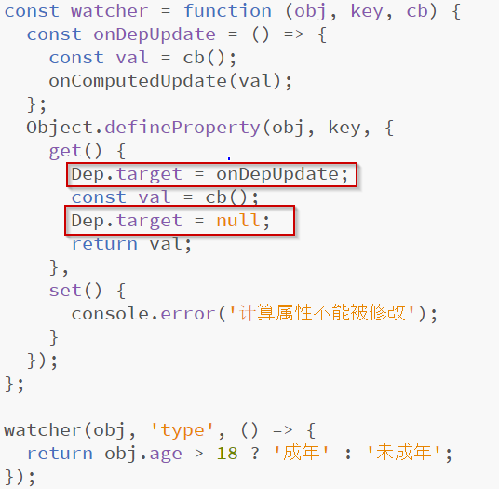
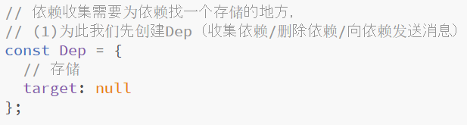
变化侦测
如何收集依赖？
OBJECT
Dep
1. 创建一个“依赖收集器”Dep来存储依赖
2. 修改Watcher绑定要触发的回调函数，即Dep.target -> 依赖
Notes:
将 Dep.target 设为空。因为它是全局变量，也是 watcher 与 dep 关联的唯一桥梁，任何时刻都必须保证 Dep.target 只有一个值。

Slide 22
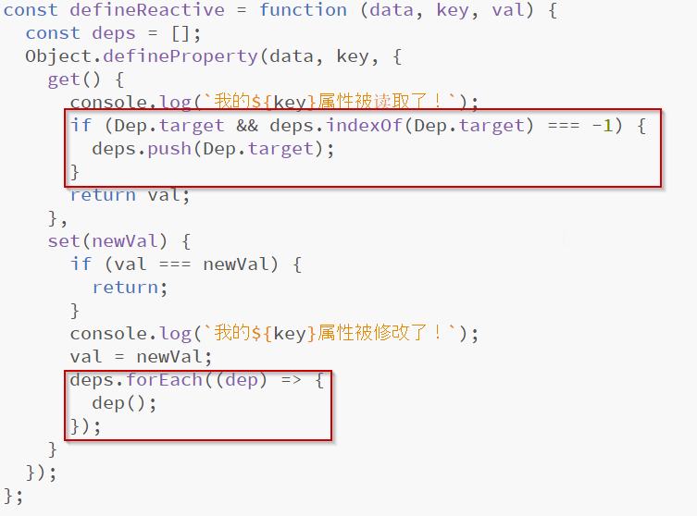
变化侦测
如何收集依赖？
OBJECT
Dep
1. 创建一个“依赖收集器”Dep来存储依赖
2. 修改Watcher绑定要触发的回调函数，即Dep.target -> 依赖
3. 绑定Observer
通过getter进行依赖收集
而每个setter方法就是一个观察者，
在数据变更的时候通知订阅者更新视图。

Slide 23
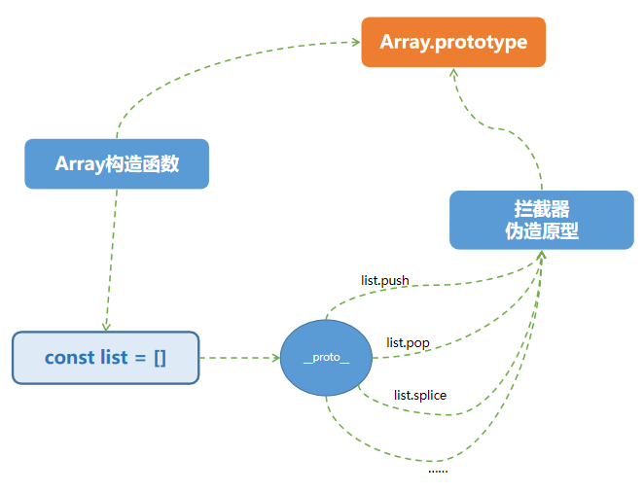
变化侦测
Array的变化侦测
ARRAY
数组拦截器
1. 使用拦截器覆盖Array.prototype
2. 将操作数组方法转换操作拦截器提供的方法
3. 拦截器只覆盖响应式数组的原型
4. 使用浏览器提供的属性__proto__来访问原型，
可以用来挂载拦截器的方法
5. 如果不能使用__proto__，则将这些方法直接挂载到
被侦测的数组上，当作对象方法

Slide 24
03
Compile
指令解析器，对每个元素节点的指令进行扫描和解析，例如解析本文中 v-model 指令和 {{}} 指令

Slide 25
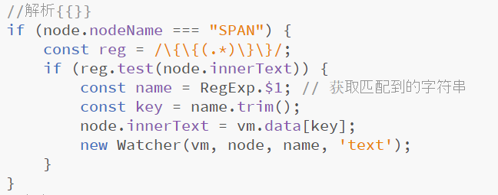
解析器
COMPILE
解析器Compile
1. 扫描和解析每个节点的相关指令
2. 初始化模板数据(将data属性绑定到相应指令)
3. 初始化Watcher(依赖)

Slide 26
04
Demo
Q & A

Slide 27
谢谢
NICKKCIK
MVVM - Weekly Share 23

